Slide 1
Linear layer
2021-04-30
4th grade
Jaeho Jeon

Slide 2
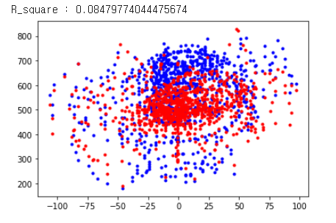
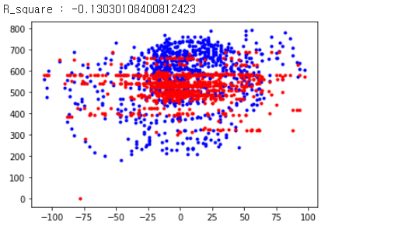
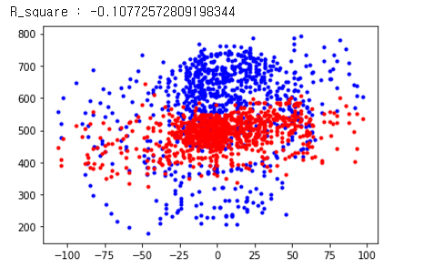
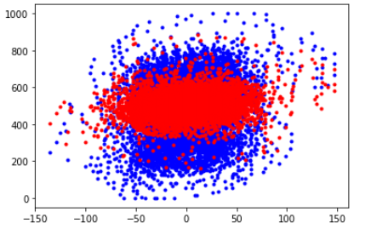
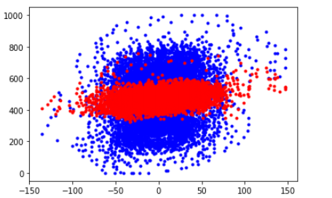
Train : 13981, test : 1000
SVR, linear
SVR, rbf
EnsembleRegress
test
train

Slide 3

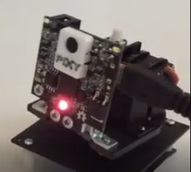
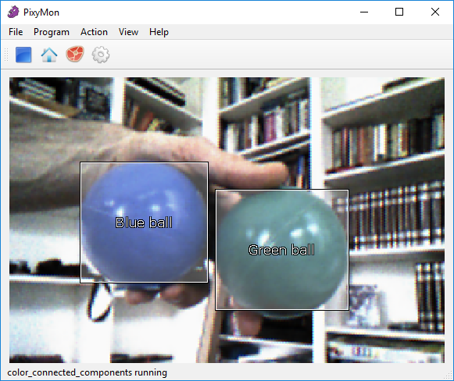
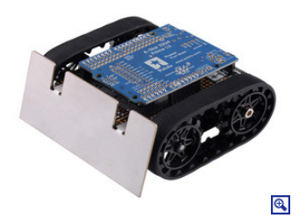
relation
panOffset(x axis)
panLoop.m_command
Pan-Loop
integrate
tiltLoop.m_command
tiltOffset(y axis)
Tilt-Loop
integrate
rotateOffset(left or right)
transOffset(height)
Rotate-Loop
rotateLoop.m_command
panOffset = (int32_t)pixy.frameWidth/2 - (int32_t)block->m_x;
transLoop.m_command
tiltOffset = (int32_t)block->m_y - (int32_t)pixy.frameHeight/2;
Trans-Loop
rotateOffset = panOffset + panLoop.m_command - CENTER_POS;
transOffset = tiltOffset + tiltLoop.m_command + CENTER_POS
left = -rotateLoop.m_command + translateLoop.m_command;
right = rotateLoop.m_command + translateLoop.m_command

Slide 4
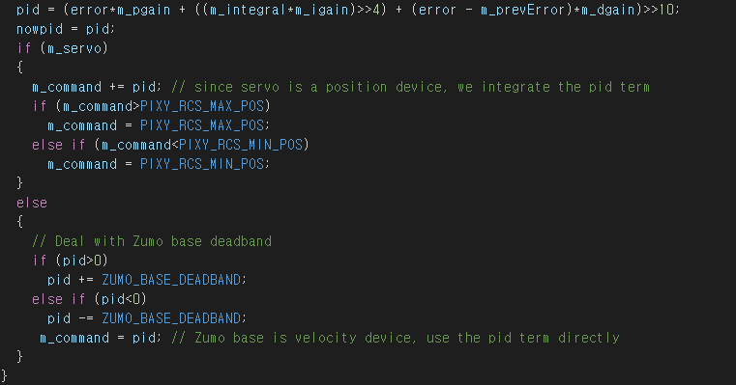
프로젝트 제목

Slide 5
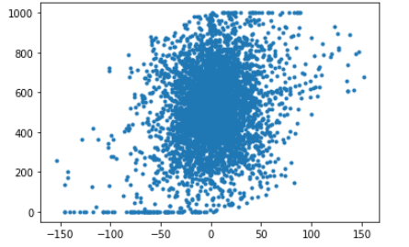
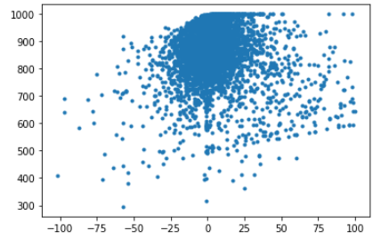
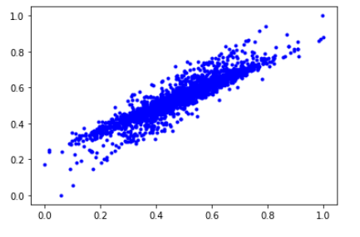
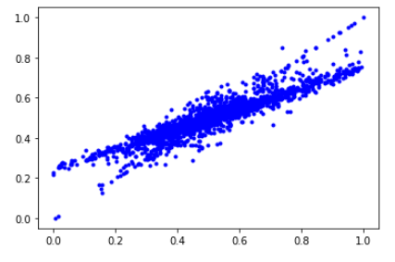
프로젝트 제목
Pan-Loop
Tilt-Loop

Slide 6
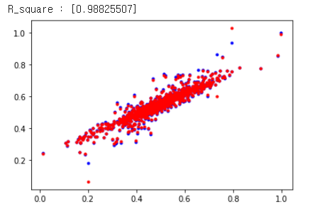
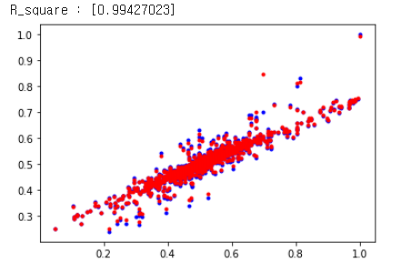
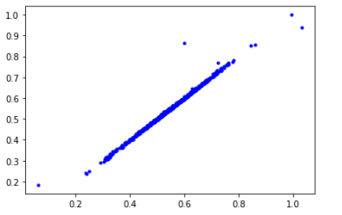
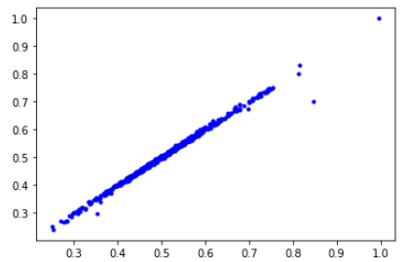
프로젝트 제목
Linear regression
Coef.
pan
tilt

Slide 7
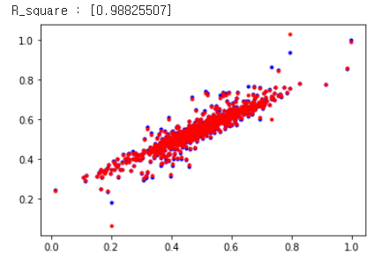
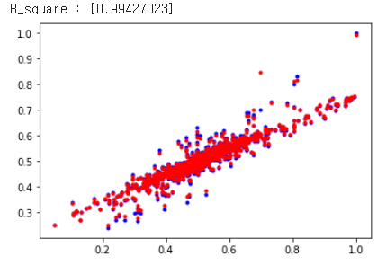
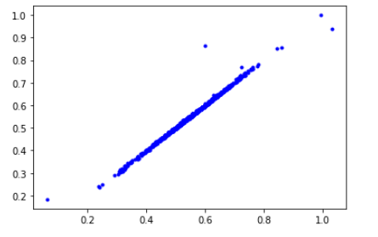
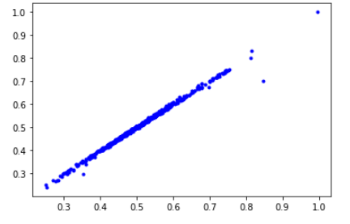
프로젝트 제목
Lasso
Coef.
pan
tilt

Slide 8
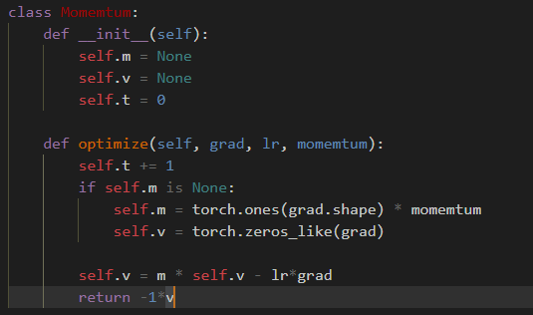
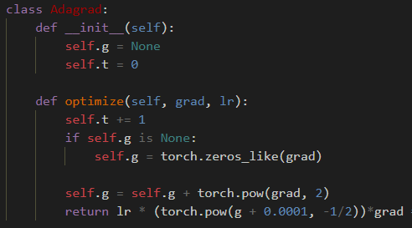
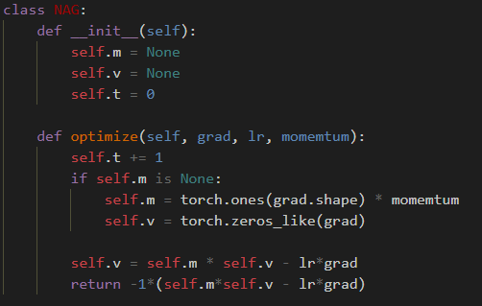
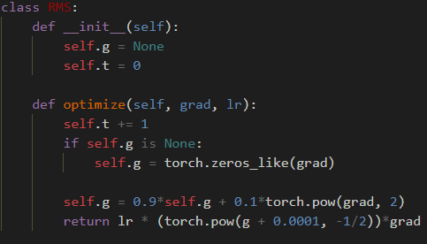
프로젝트 제목

Slide 9
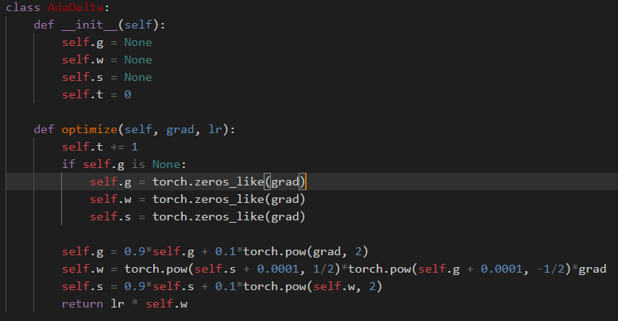
프로젝트 제목

